Slide 1
조건문

Slide 2
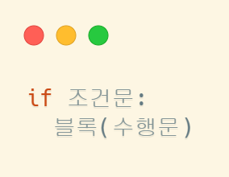
조건문이란?
만약 ~ 라면
변수의 값에 따라 참/거짓을 결정할 수 있는 문장
들여쓰기 : 공백 이용하여 블록 정의
블록 : 순차적으로 수행되는 문장
If문

Slide 3
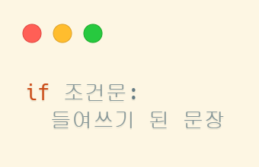
들여쓰기란?
함수나 조건문 등의 내용을
띄어쓰기로 구별하는 것
프로그래밍 언어에서 매우
중요한 개념

Slide 4
조건문의 예
돈이 있으면 사고, 없으면 사지 않는다.
남자라면 남자화장실에, 여자라면 여자화장실에 간다.
또 뭐가 있을까요?

Slide 5
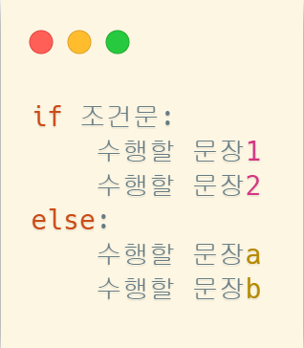
If문의 기본 구조
if 조건식:
->조건식이 참일 경우 수행
else:
->조건식이 거짓일 경우 수행
조건식에서는 관계연산자 사용

Slide 6
관계연산자
피연산자를 비교하는 연산자
연산자 유형 : ‘==‘ , ’!=‘ , ‘<‘ , ‘>’ , ‘>=‘ , ‘<=‘
x == y : x와 y가 같은가?
x != y : x와 y가 같지 않은가?
x >= y : x가 y이상인가?

Slide 7
관계연산자
대입 연산자 ‘=‘
우변 값을 좌변 변수에 대입하는 연산자
비교 연산자 ‘==‘
두 값이 같은가를 비교하는 연산자

Slide 8
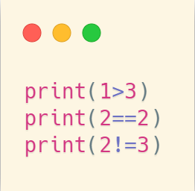
관계연산자 출력
ex04_01.py
출력:
False
True
True
->결과값 : True or False

Slide 9
논리연산자
조건을 조합하여 참/거짓 판별
논리연산자 종류 : ‘and’ , ‘or’ , ‘not’
x and y : x와 y 모두 참이면 참
x or y : x와 y중 하나라도 참이면 참
not x : x가 참이면 거짓, x가 거짓이면 참

Slide 10
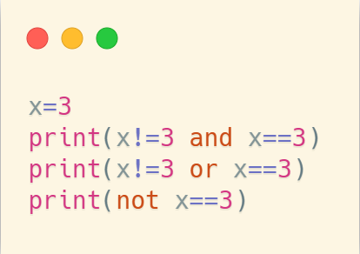
논리연산자 출력
ex04_02.py
출력:
False
True
False
->결과값 : True or False

Slide 11
in연산자, not in연산자
문자열이나 튜플 등등 안에 찾고자 하는 값이 있는지 확인 할 수 있다.
ex
if ‘s’ in ‘snake’:

Slide 12
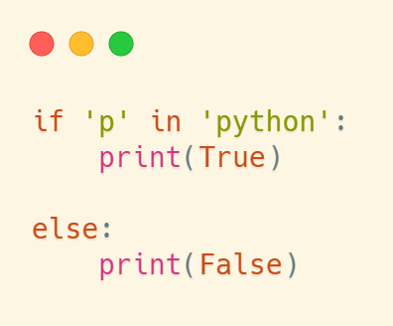
in, not in 예시 - 문자열
ex04_03.py
출력:
True

Slide 13
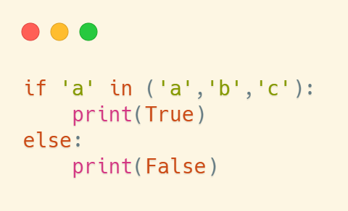
in, not in 예시 - 튜플
ex04_04.py
출력:
True

Slide 14
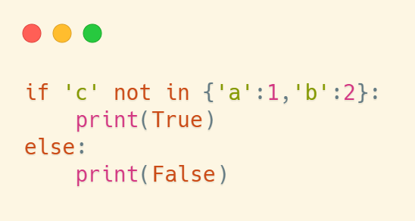
in, not in 예시 - 딕셔너리
ex04_05.py
출력:
False

Slide 15
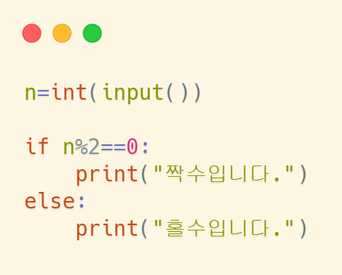
If 문 예시
ex04_06.py
출력:
n이 짝수일 경우 = 짝수입니다.
n이 홀수일 경우 = 홀수입니다.

Slide 16
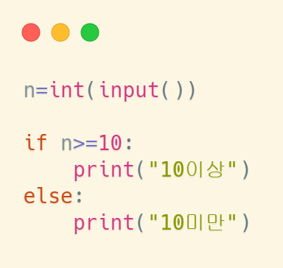
If 문 예시
ex04_07.py
출력:
n이 10 이상이면
->10이상
n이 10 미만이면
->10미만

Slide 17
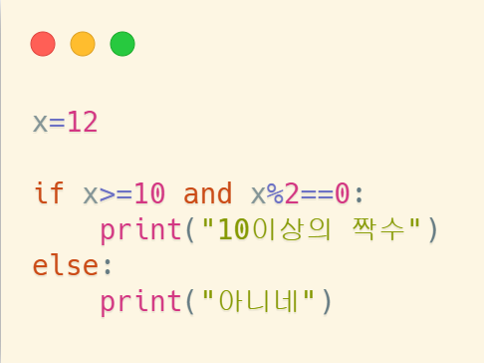
If 문 예시
ex04_08.py
출력:
10이상의 짝수
만약 x=8이라면?

Slide 18
elif
조건이 여러 개 나올 경우 사용
else if 의 줄임말

Slide 19
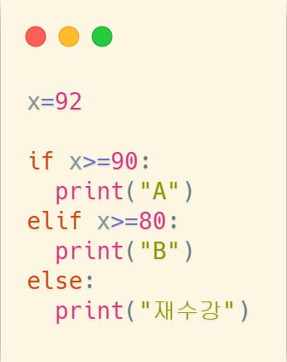
elif 예시
ex04_09.py
출력:
A
만약 x=82라면?

Slide 20
문제를 많이 풀어볼수록 실력 UP!
문제를 많이 풀어봐야 실력이 향상된다
정답인 코드는 없다!
문제를 어떻게 해결할지 구상하는 능력을 키워야 한다
대학교 1학년 학생들이 듣는 수업에서 나오는 문제들을
직접 풀어보자

Slide 21
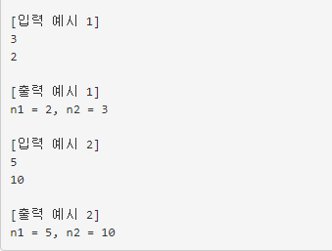
실습문제 1
변수 n1과 n2에 정수 값을
입력 받고, n1이 n2보다 크면
Swap(교환)한다.
최종 결과를 출력하는
프로그램을 작성하라
pr04_01.py

Slide 22
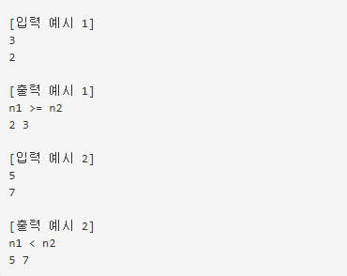
실습문제 2
변수 n1과 n2에 정수 값을
입력 받고, 크기 순으로
출력하는 프로그램을 작성하라
pr04_02.py

Slide 23
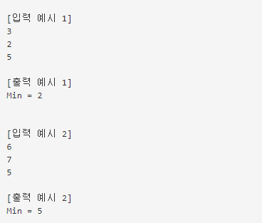
실습문제 3
변수 n1,n2,n3에 정수 값을
입력 받고, 최소값을 구하는
프로그램을 작성하라
pr04_03.py

Slide 24
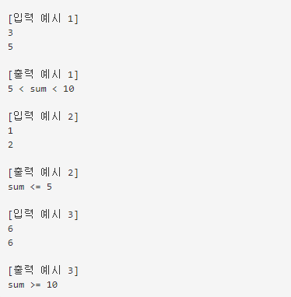
실습문제 4
주사위 2개를 던졌을 때,
두 주사위 합이 10이상, 5이하,
기타로 구분하여 출력하는
프로그램을 작성하라
pr04_04.py

Slide 25
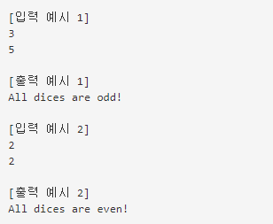
실습문제 5
주사위 2개를 던졌을 때,
모두 짝수 또는 모두 홀수인
경우를 판별하는 프로그램을
작성하라
그 밖에 경우 none 출력
pr04_05.py

Slide 26
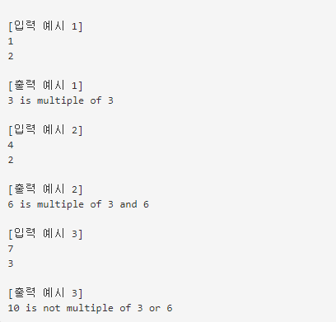
심화 문제
주사위 2개를 던졌을 때,
두 주사위 합이 3 또는 6의
배수인지 판별하는 프로그램을
작성하라
pr04_06.py

Slide 27
과제
[입력 예시 1]
90
[출력 예시 1]
A
[입력 예시 2]
55
[출력 예시 2]
F
학생의 점수 score을 정수로
입력받아
90점 이상이면 ‘A’
80점 이상이면 ‘B’
70점 이상이면 ‘C’
그 미만이라면 ‘F’ 를 출력하는
프로그램을 작성하라
hw04_01.py

